Slide 1
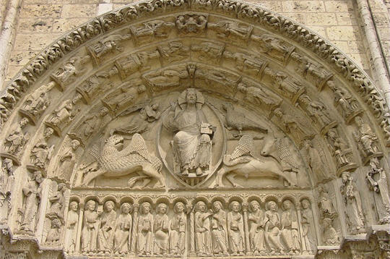
LE CHRIST ROI de L’UNIVERS

Slide 2
Objectif des diaporamas de « Apprenez-nous à prier » ?
Nourrir sa foi
au fil de l’année liturgique
Associant vérités et images, ces canevas sont destinés
à provoquer des questions, engager un dialogue…
Avec la grâce de Dieu,
la foi se transmet surtout en direct !
Apprenez-nous à prier - Le Christ, Roi de l’univers

Slide 3
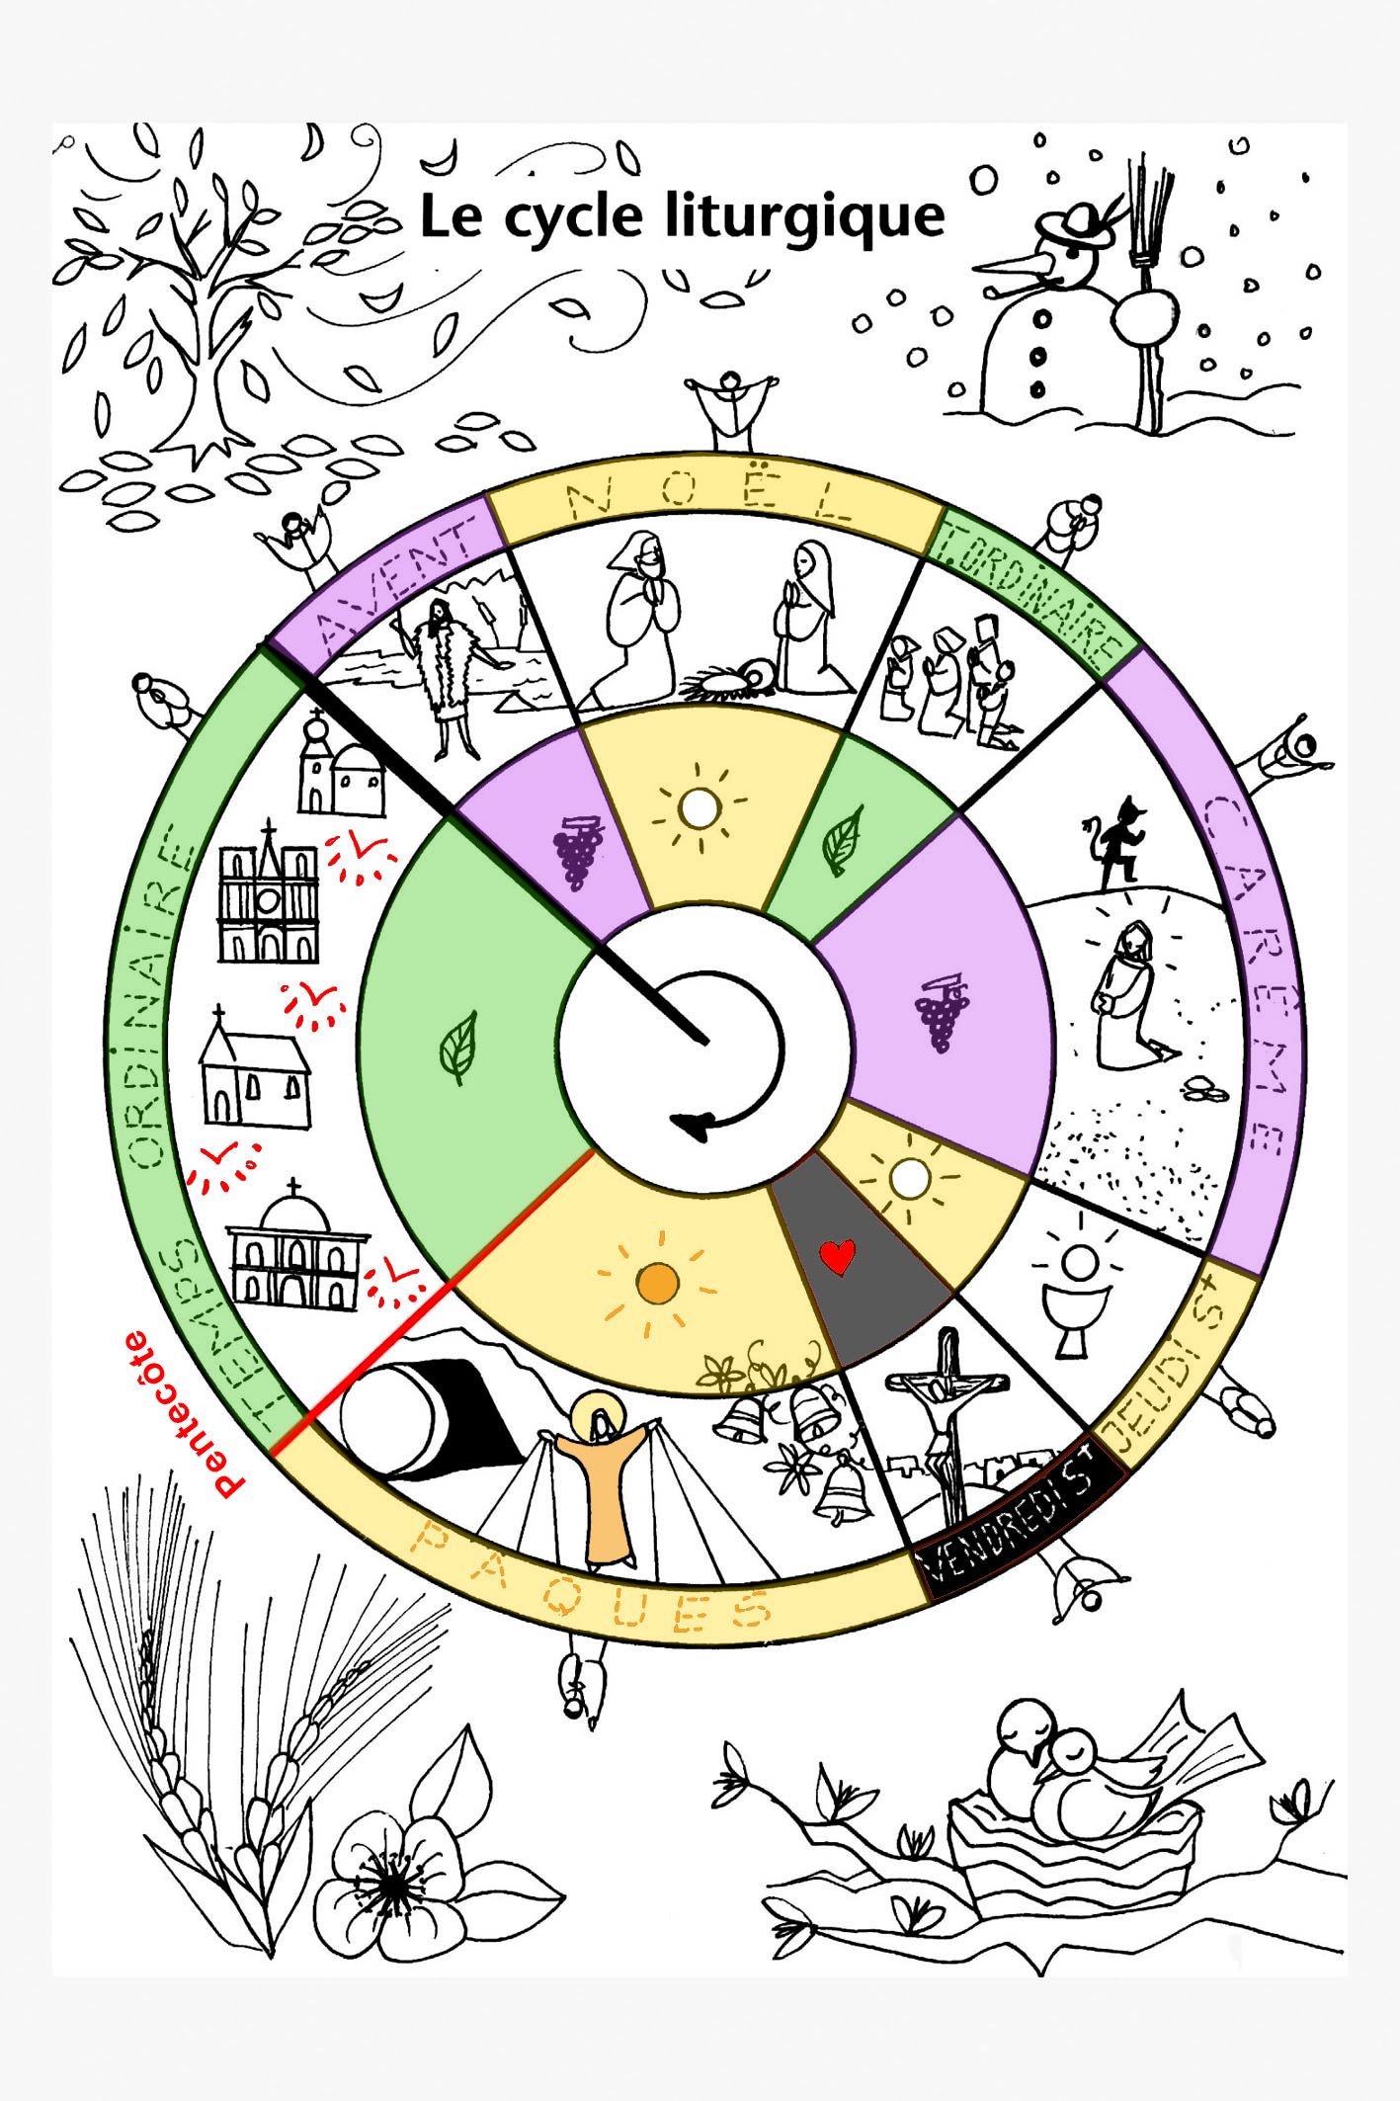
La fête du
Christ Roi de l’univers
marque la fin
de l’année liturgique.
Le mois prochain, un nouveau cycle ouvrira le temps de l’Avent,
temps de préparation
à la venue du Sauveur, à Noël.
Apprenez-nous à prier - Le Christ, Roi de l’univers

Slide 4
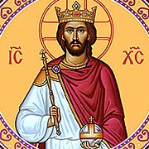
Quel est le but de la fête du Christ Roi de l’Univers ?
Affirmer la royauté
du Seigneur Jésus
et sa puissance souveraine
sur le monde entier
et
annoncer
son retour glorieux
à la fin des temps.
Apprenez-nous à prier - Le Christ, Roi de l’univers

Slide 5
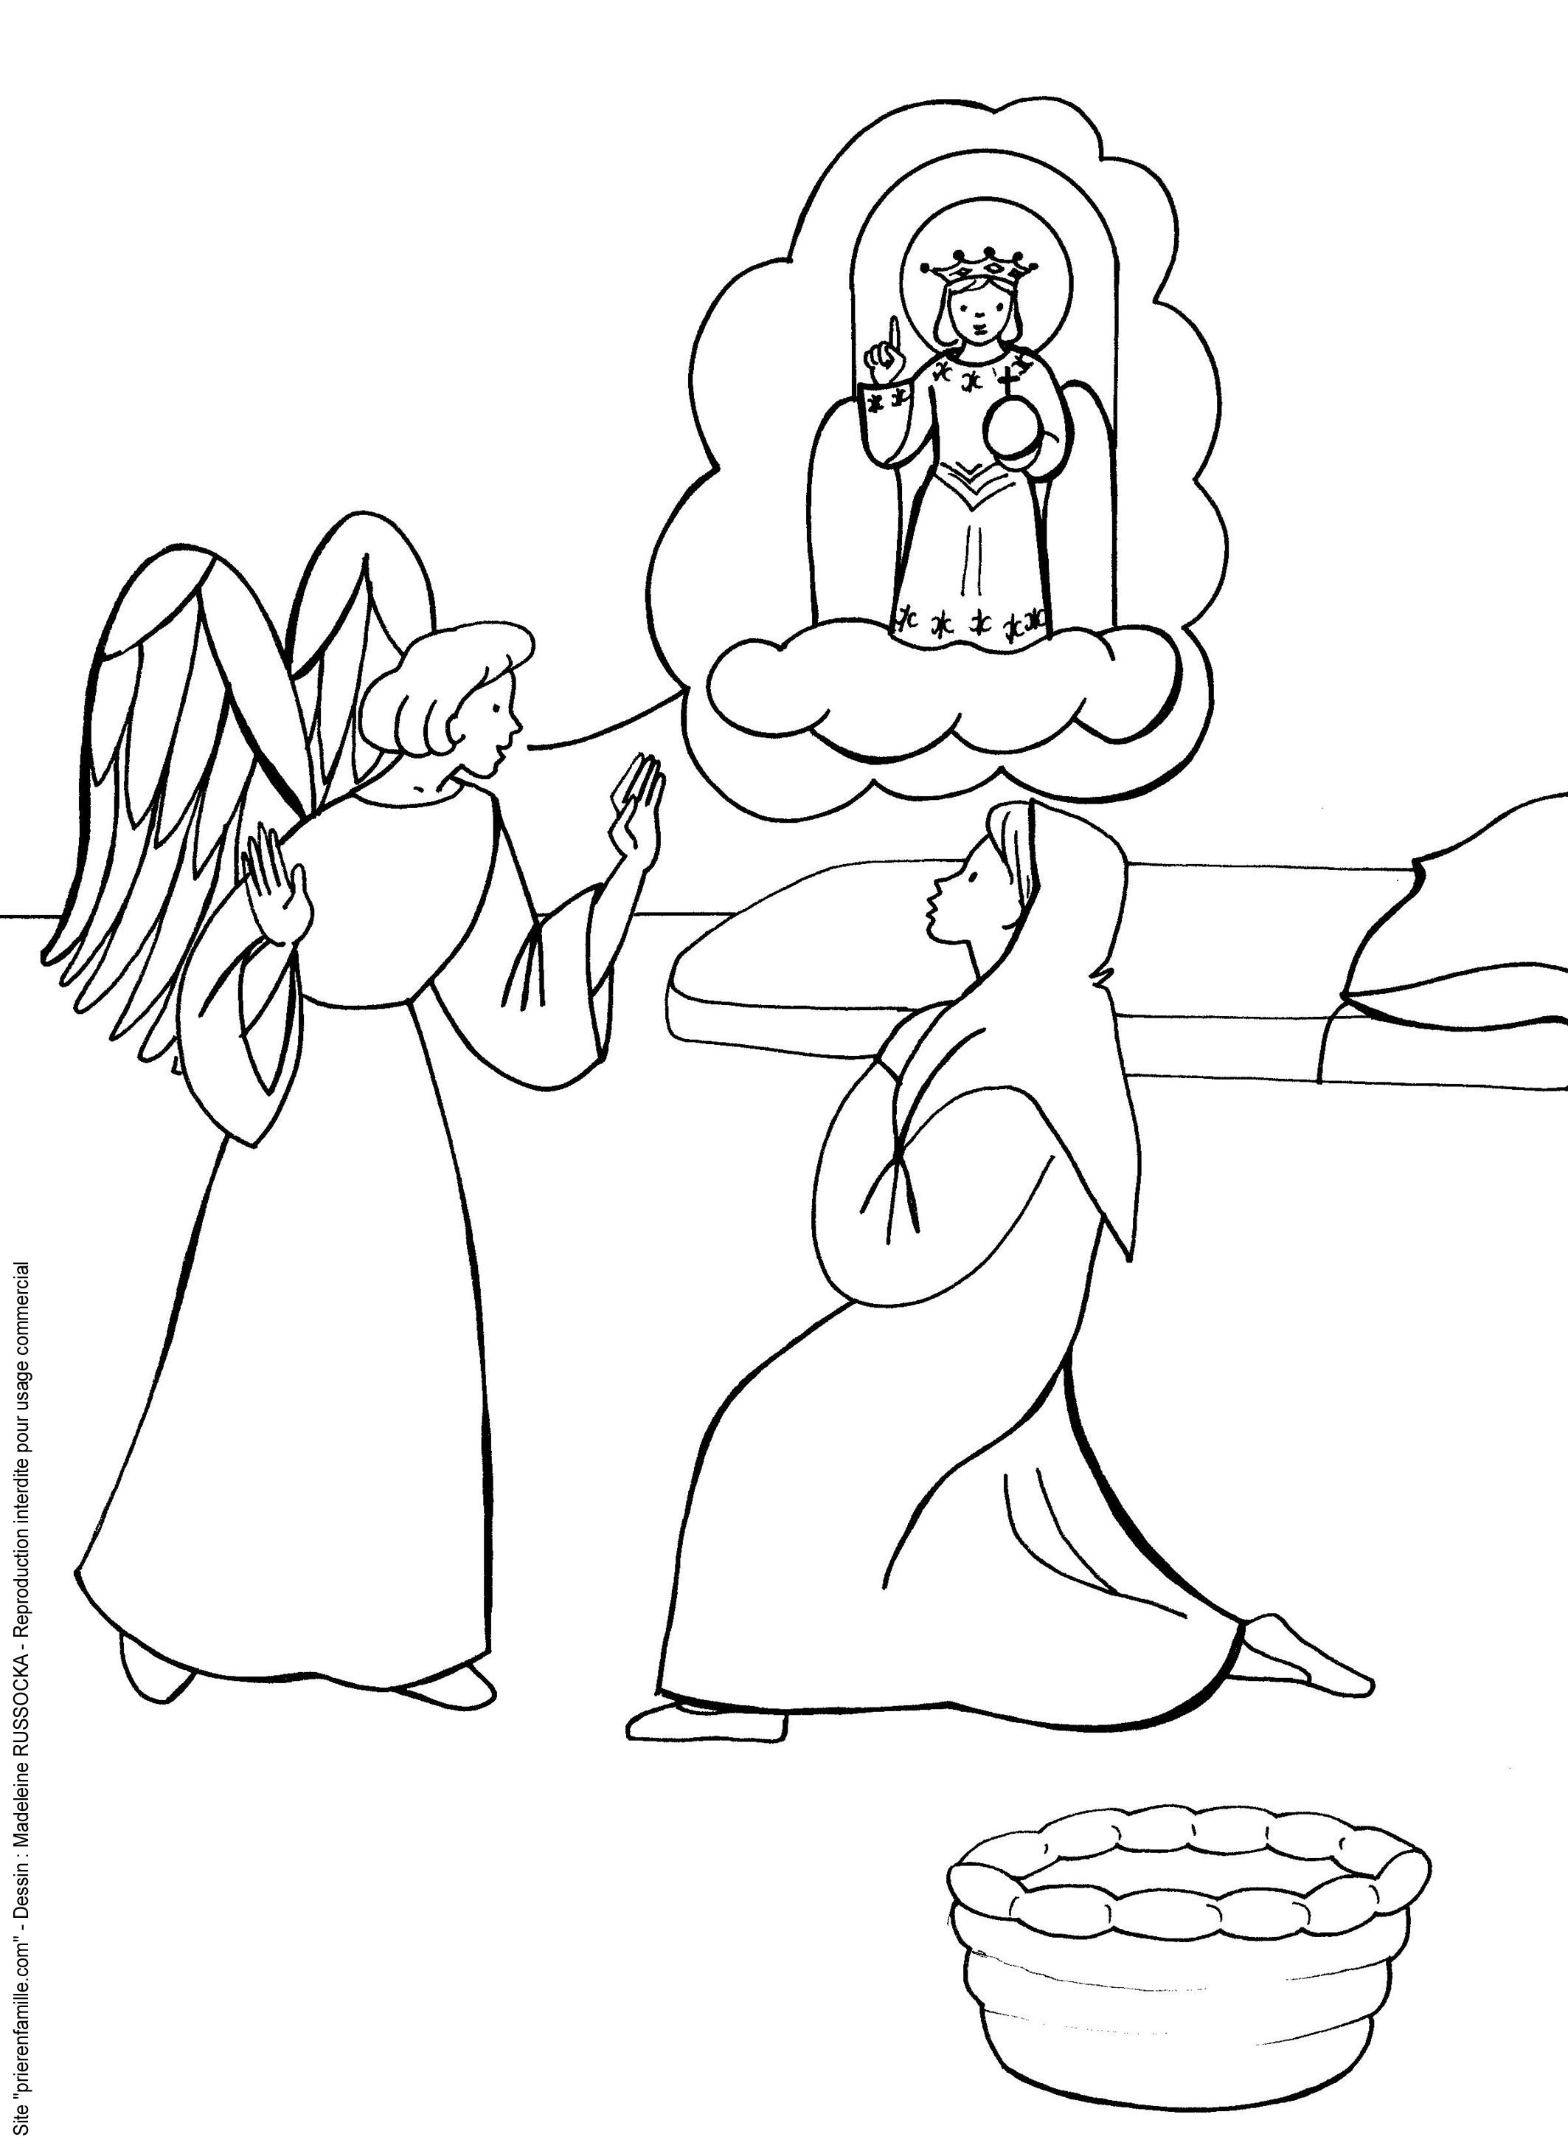
La Royauté de Jésus est affirmée
dès avant sa naissance,
par l’Ange de l’Annonciation :
Voici que tu vas concevoir
et enfanter un fils ;
tu lui donneras le nom de Jésus.
Il sera grand,
il sera appelé Fils du Très-Haut ;
le Seigneur Dieu lui donnera
le trône de David son père ;
il régnera pour toujours
sur la maison de Jacob,
et son règne n’aura pas de fin.
(Lc 1, 31-33)
Apprenez-nous à prier - Le Christ, Roi de l’univers

Slide 6
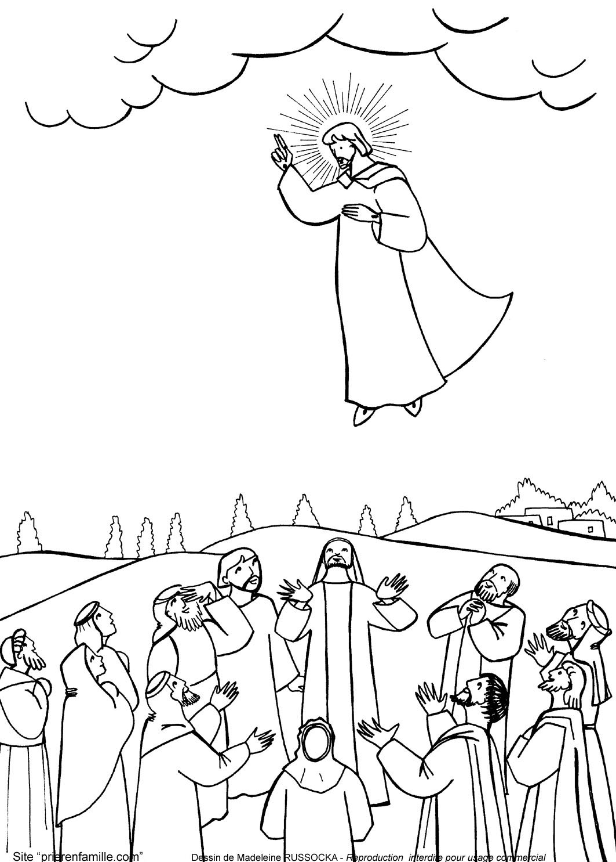
Jésus Lui-même affirme
son autorité souveraine
lorsque, avant de remonter au ciel,
Il donne à ses disciples leur mission.
Tout pouvoir m’a été donné
au ciel et sur la terre.
Allez ! De toutes les nations
faites des disciples :
baptisez-les au nom du Père,
et du Fils, et du Saint-Esprit,
apprenez-leur à observer tout
ce que je vous ai commandé.
(Mt 28, 19-20)
Apprenez-nous à prier - Le Christ, Roi de l’univers

Slide 7
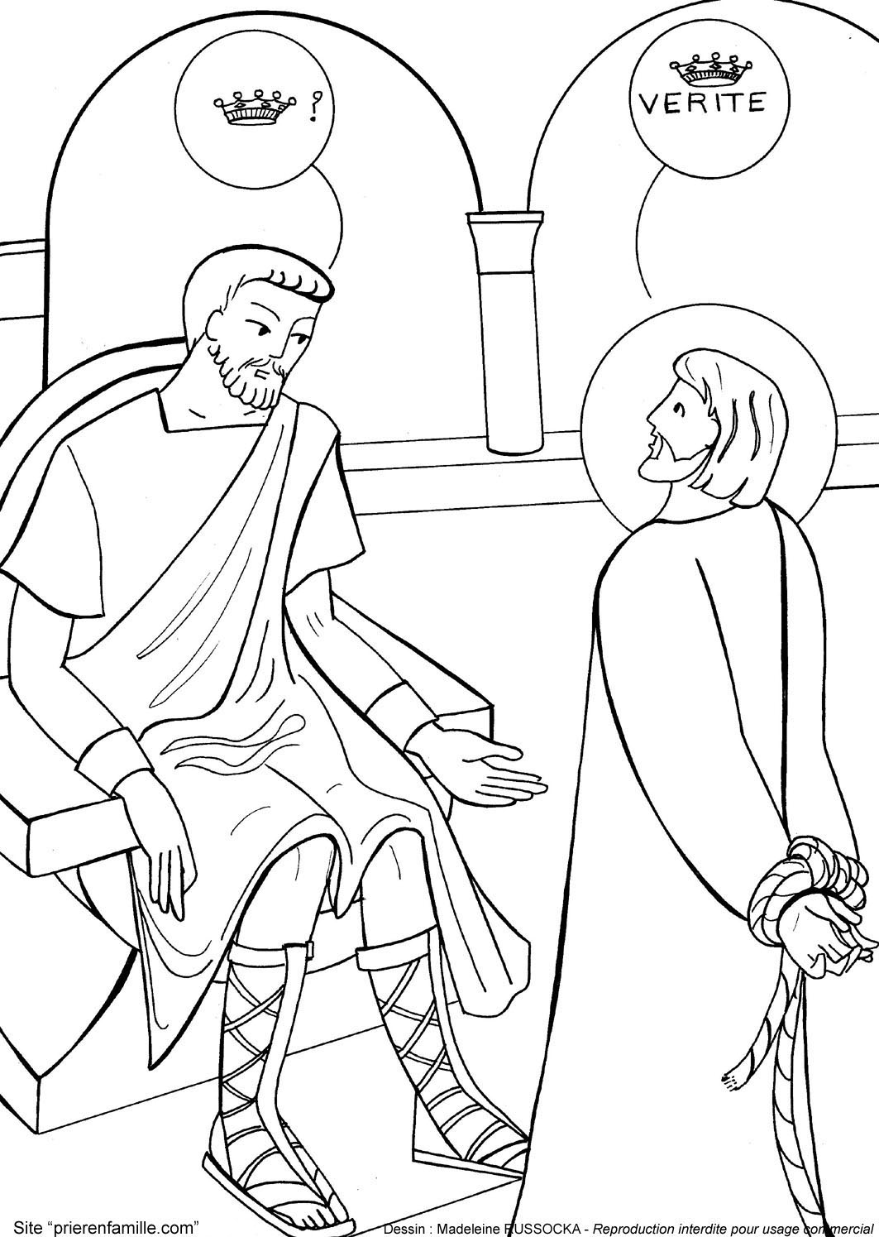
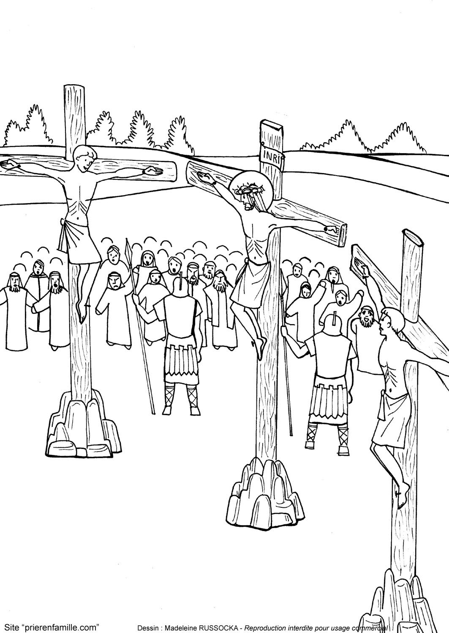
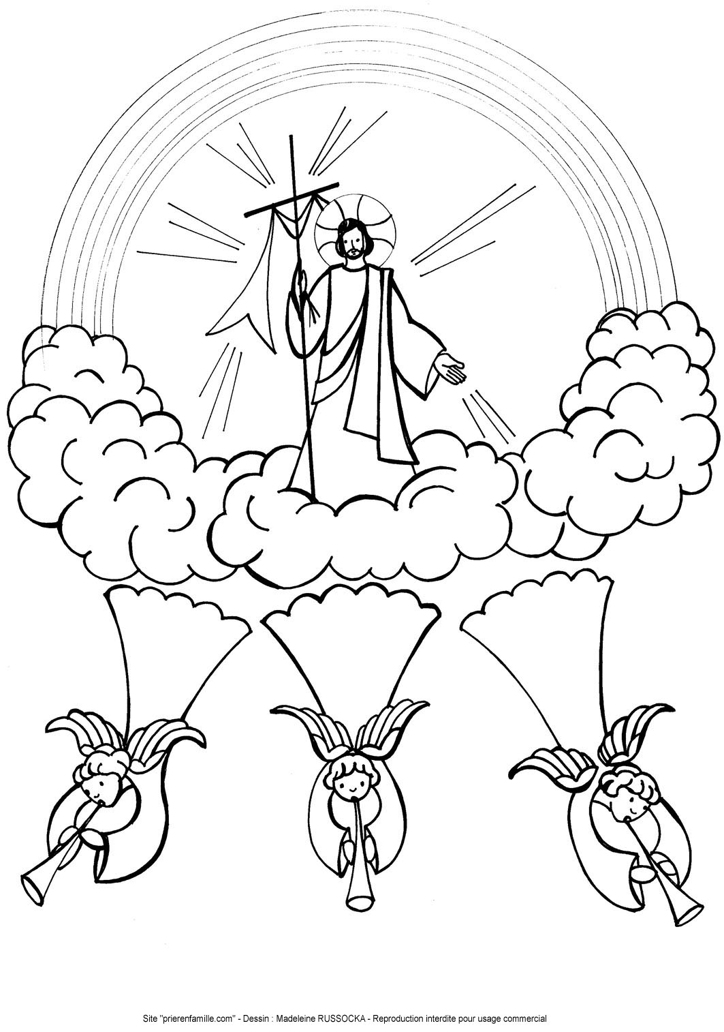
Les évangiles des trois années A, B, C, nous révèlent
chacun un aspect de cette fête extrêmement riche.
Année B (2018) :
ma Royauté
n’est pas de ce monde…
Année C (2016) : aujourd’hui,
tu seras avec Moi en Paradis
Année A (2017) :
le retour du Christ dans la gloire,
à la fin des temps,
pour juger les vivants et les morts
Apprenez-nous à prier - Le Christ, Roi de l’univers

Slide 8
Année B
« Ma Royauté n’est pas de ce monde… »
(Jn 18, 36)
Apprenez-nous à prier - Le Christ, Roi de l’univers

Slide 9
Ma royauté n’est pas de ce monde
Devant Pilate,
en position d’accusé,
avant d’être condamné,
Jésus affirme :
« Je suis Roi ».
Et Il précise :
« Ma royauté
n’est pas de ce monde...
Je suis venu dans le monde pour
rendre témoignage à la vérité.
(Jn 18, 33-38)
Apprenez-nous à prier - Le Christ, Roi de l’univers

Slide 10
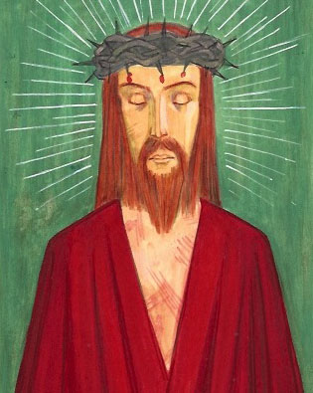
« Je suis venu pour rendre témoignage à la vérité »
Pour rendre témoignage à la Vérité, le Roi Jésus accepte toutes les ignominies, une couronne d’épines,
et jusqu’à mourir sur la Croix…
…pour sauver tous les hommes !
Les arracher au mal et au mensonge.
Et pour leur rappeler :
qu’ils sont faits pour Dieu,
que leur vie sur la terre est destinée à se préparer à la vie du Ciel auprès de Dieu.
Apprenez-nous à prier - Le Christ, Roi de l’univers

Slide 11
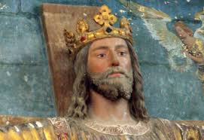
Par sa mort sur la croix, Jésus s’est acquis un droit sur nous
Par son Sacrifice sur la Croix, Il nous a délivrés de nos péchés par son sang
(Ap 1, 5)
Il a donné sa vie
pour nous :
nous Lui appartenons.
Il nous demande maintenant de Le reconnaître comme notre Roi,
en écoutant sa voix (Jn 18, 37), en nous soumettant à sa Loi d’Amour,
en mettant notre gloire à Lui obéir et nous mettre à son service.
Apprenez-nous à prier - Le Christ, Roi de l’univers

Slide 12
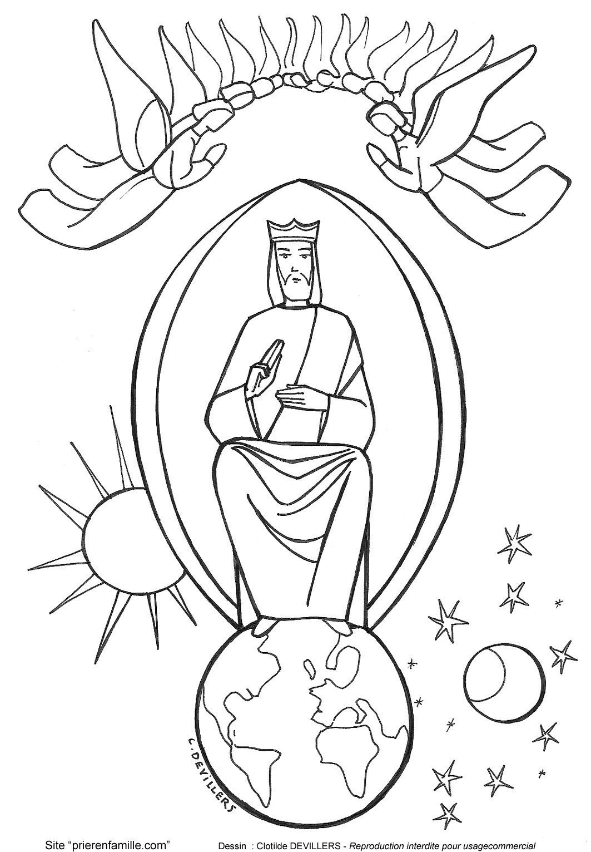
Jésus est Roi, Il règne sur le monde entier
Jésus, qui nous a créés et rachetés,
a des droits sur l’ensemble de la création
et sur tous les hommes.
Mais l’homme ne vit pas seul : il vit
dans une société (famille, cité, nation…)
Une vie en société demande des règles pour maintenir l‘ordre et le bien commun.
Ces règles doivent être conformes à
la loi morale établie par Dieu.
Voilà pourquoi Jésus veut régner,
non seulement sur les personnes,
mais aussi sur les sociétés.
Apprenez-nous à prier - Le Christ, Roi de l’univers

Slide 13
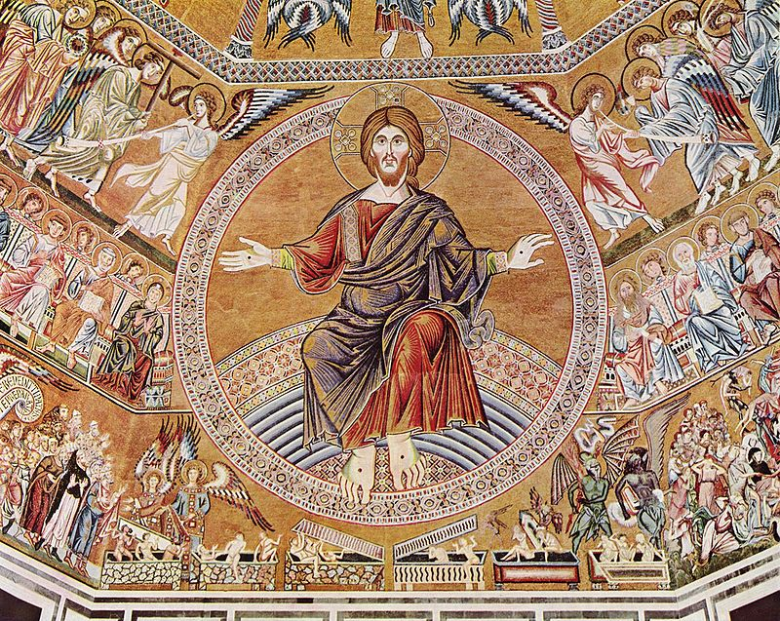
Le Christ glorieux
au jugement dernier
(Florence – Baptistère)

Slide 14
Année C
« Aujourd’hui même,
tu seras avec Moi en Paradis »
(Lc 23, 42)
Apprenez-nous à prier - Le Christ, Roi de l’univers

Slide 15
Jésus est sur la Croix,
entouré de deux malfaiteurs.
L’un des deux le regarde
et fait appel à sa Miséricorde :
«Jésus, souviens-toi de moi quand
tu viendras dans ton Royaume…
Jésus lui déclara :
« Amen, je te le dis :
aujourd’hui, tu seras avec moi
dans le Paradis. »
(Lc 23, 42)
Apprenez-nous à prier - Le Christ, Roi de l’univers

Slide 16
Cette attitude de Jésus mourant
montre son infinie bonté :
même le pire des bandits, s’il fait appel à la Miséricorde de Dieu, est assuré du pardon.
Mais, pour obtenir ce pardon, il faut
revenir à Dieu en reconnaissant sa faute.
Le règne de Jésus
n’est pas un despotisme ni un règne de terreur :
c’est un règne d’amour.
Apprenez-nous à prier - Le Christ, Roi de l’univers

Slide 17
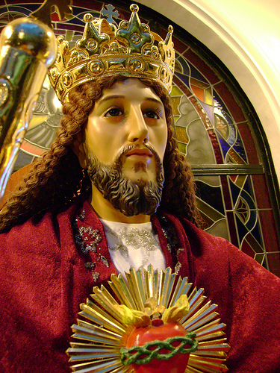
Jésus Roi d’Amour et de Miséricorde
Montre-nous ta Miséricorde, Seigneur, donne-nous ton salut.
(Ps 84, 8)
Jésus s’est fait l’un de nous et
a donné sa vie pour nous sauver,
nous arracher au mal et au péché.
Je suis venu chercher et sauver
ce qui était perdu.
(Lc 19, 10)
Allons à Lui en toute confiance.
Quiconque invoquera le Nom
du Seigneur sera sauvé.
(Ac 2, 21)
Apprenez-nous à prier - Le Christ, Roi de l’univers

Slide 18
Année A
Le retour du Christ dans la gloire
à la fin des temps,
et le Jugement dernier
(Mt 25, 31-46)
Apprenez-nous à prier - Le Christ, Roi de l’univers

Slide 19
Jésus a passé toute sa vie sur la terre
à tout faire pour le salut des hommes jusqu’à
donner sa vie en rançon pour la multitude (Mc 10, 45) :
c’est le temps de la Miséricorde.
Mais après le temps de la Miséricorde, viendra
le temps de la Justice
lorsqu’Il reviendra, en Roi de gloire, à la fin des temps,
pour rendre à chacun selon ses œuvres. (Mt 16, 27)
Apprenez-nous à prier - Le Christ, Roi de l’univers

Slide 20
Jésus a Lui-même annoncé
son retour dans la gloire
Quand le Fils de l’homme viendra
dans sa gloire,
et tous les anges avec lui…
Apprenez-nous à prier - Le Christ, Roi de l’univers

Slide 21
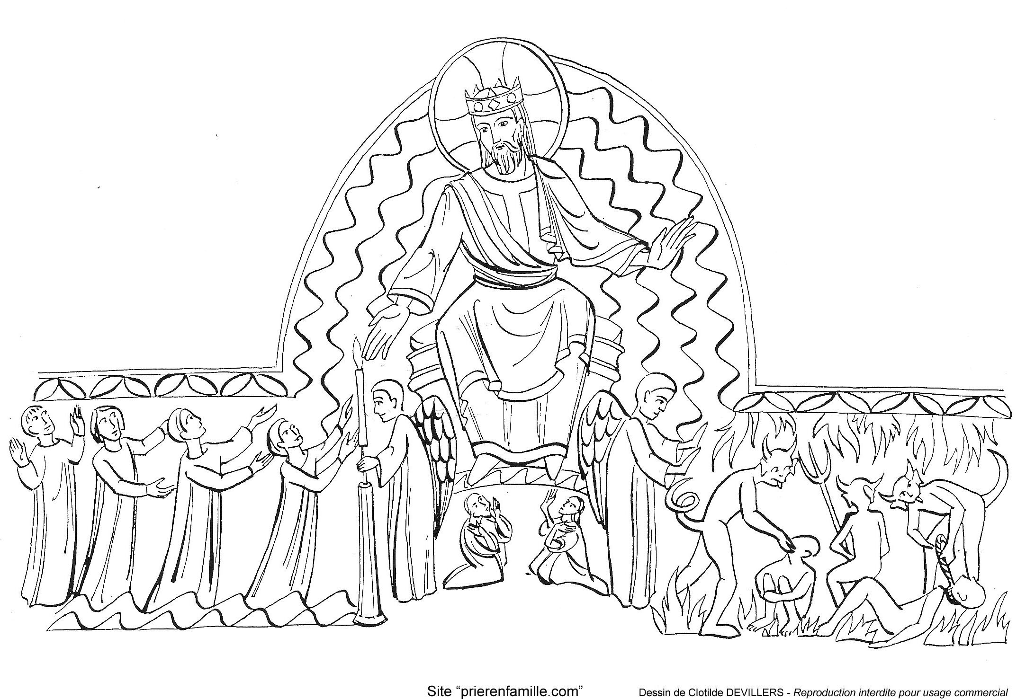
Jésus a aussi annoncé le Jugement final
Toutes les nations seront rassemblées devant lui ;
il séparera les hommes les uns des autres,
comme le berger sépare les brebis des boucs,
il placera les brebis à sa droite, et les boucs à gauche.
(Mt 25, 31-33)
Apprenez-nous à prier - Le Christ, Roi de l’univers

Slide 22
Alors Il jugera chacun sur
ses bonnes actions
ou
ses mauvaises actions
.

Slide 23
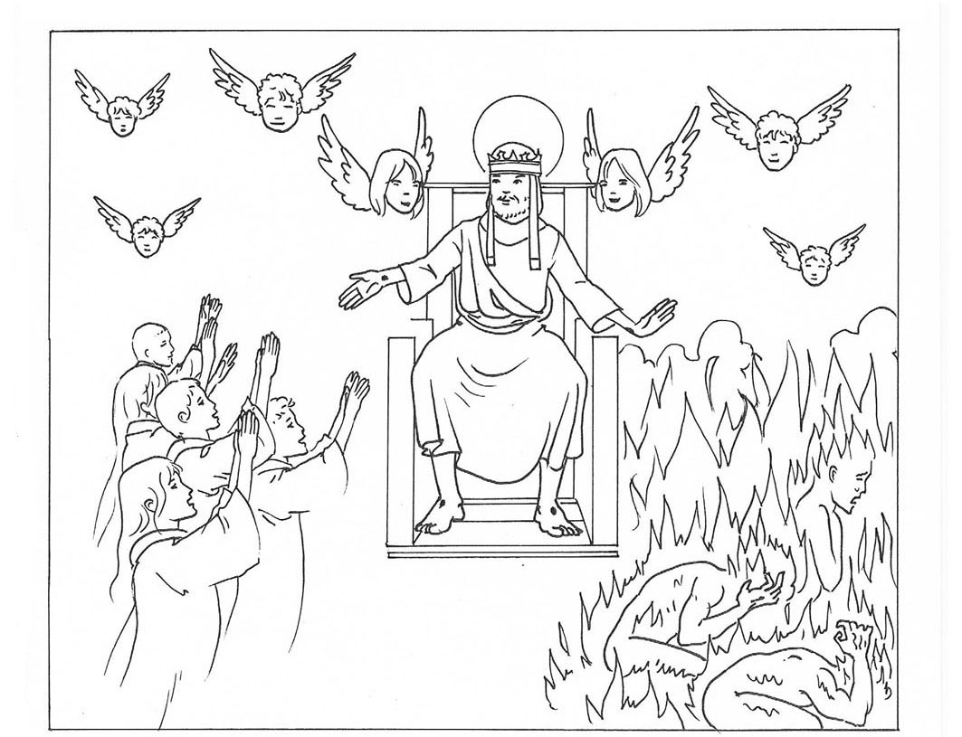
Alors le Roi dira à ceux qui seront
à sa droite :
“Venez, les bénis de mon Père, recevez en héritage le Royaume préparé pour vous …
Car j’avais faim, et vous m’avez donné à manger…
(Mt 25, 34-40)
Alors il dira à ceux qui seront à sa gauche :
“Allez-vous-en loin de moi, vous les maudits,
dans le feu éternel préparé pour le diable et ses anges.
Car j’avais faim, et vous ne m’avez pas donné à manger (Mt 25, 41- 45)
Apprenez-nous à prier - Le Christ, Roi de l’univers

Slide 24
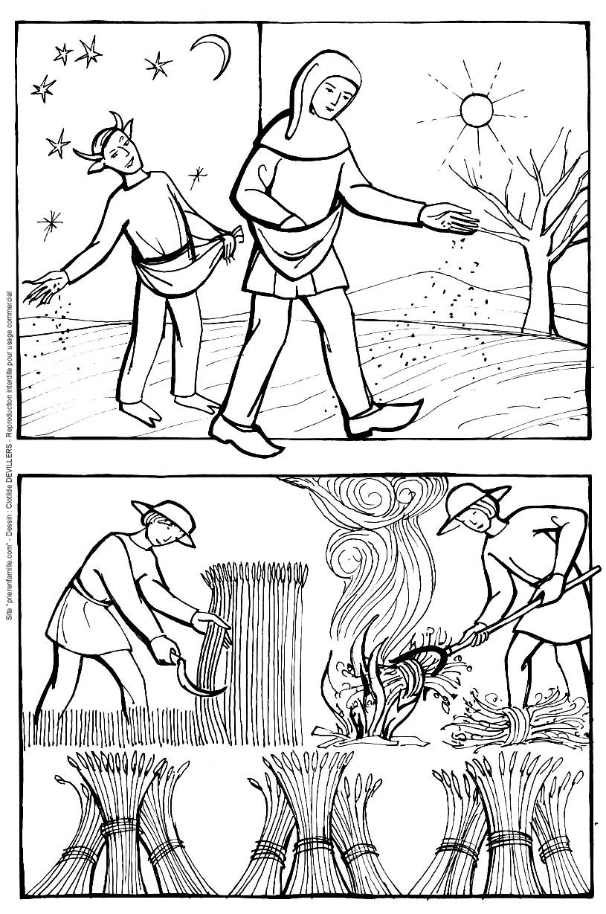
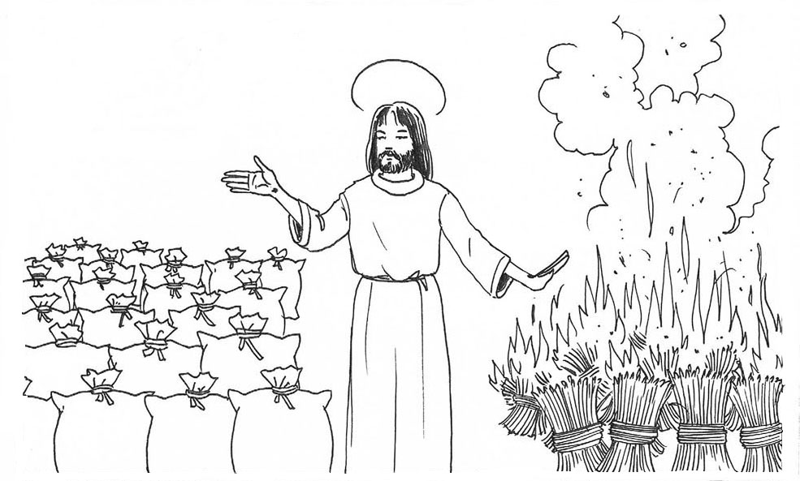
La séparation des bons et des mauvais se retrouve aussi dans la parabole
du bon grain et de l’ivraie (Mt 13, 24-30)
Explication de la parabole :
- le bon grain, ce sont les fils du Royaume,
- l’ivraie, les fils du Mauvais,
- l’ennemi qui l’a semée, le diable.
- la moisson, la fin du monde,
- les moissonneurs, les anges.
Apprenez-nous à prier - Le Christ, Roi de l’univers

Slide 25
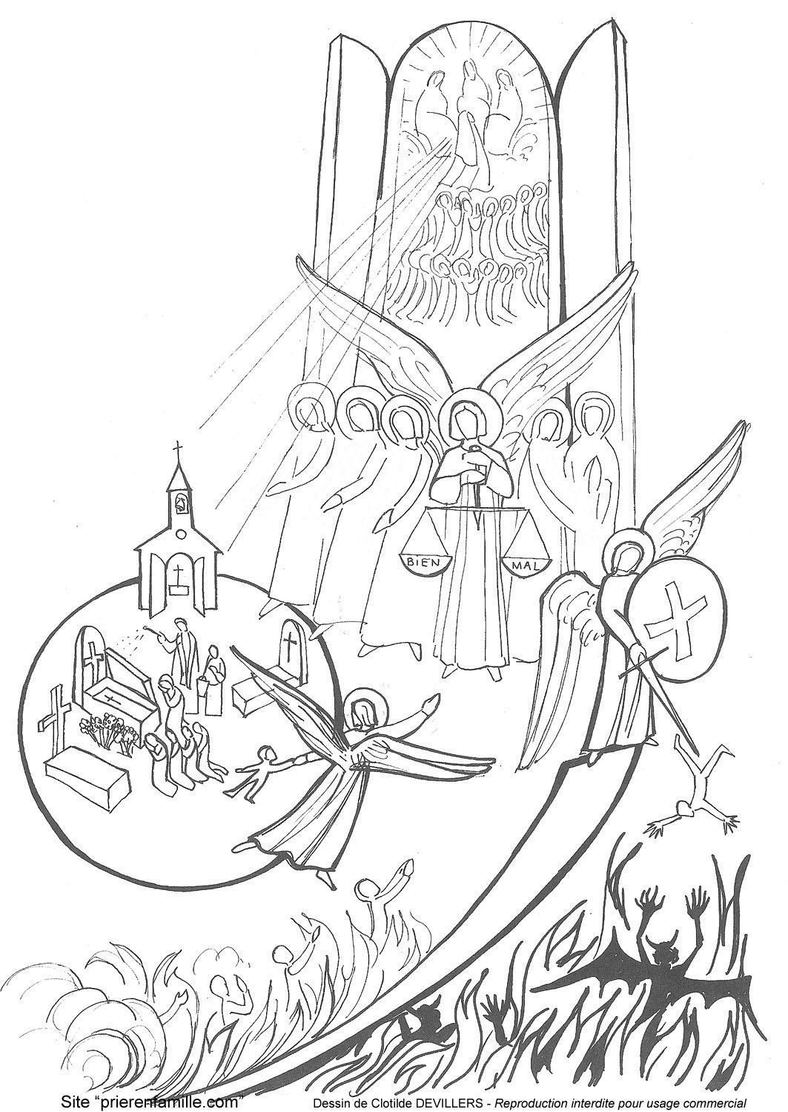
Et ils s’en iront,
ceux-ci au châtiment éternel,
et les justes, à la vie éternelle. »
(Mt 25, 46)
Apprenez-nous à prier - Le Christ, Roi de l’univers

Slide 26
Jésus a donné sa vie pour me sauver : pour m’obtenir la vie du Ciel.
En retour, Il attend de moi que je Le suive
en écoutant sa voix (Jn 18, 37)
Jésus est-il le Roi et le Seigneur de ma vie ?
J’ai le choix entre
« vivre pour moi » OU « vivre pour le Seigneur »
C’est à moi de le décider…
avec l’aide et la grâce de Dieu !
Apprenez-nous à prier - Le Christ, Roi de l’univers

Slide 27
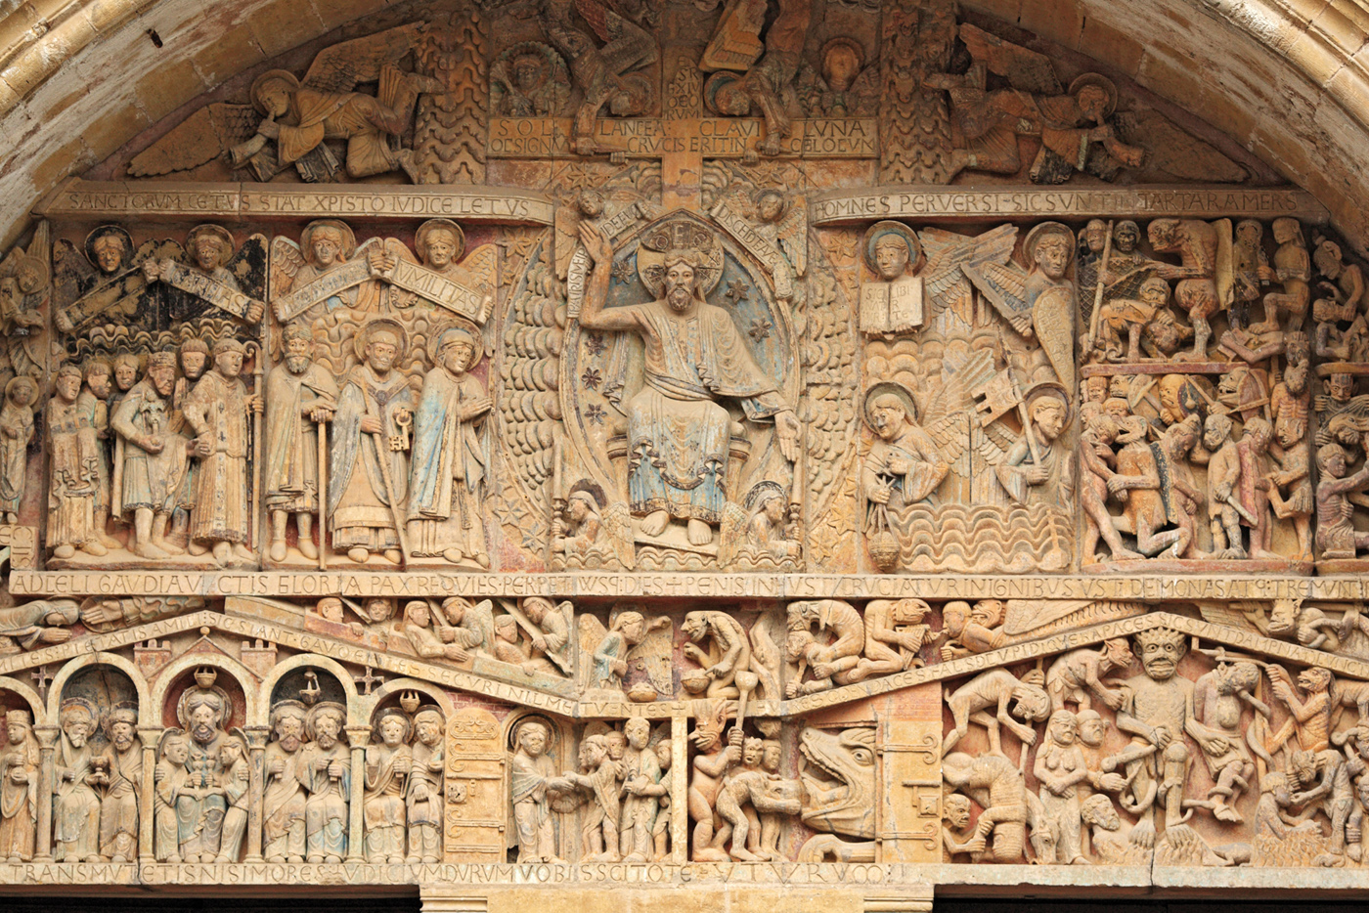
Jugement dernier
Abbatiale de Conques (Aveyron)

Slide 28
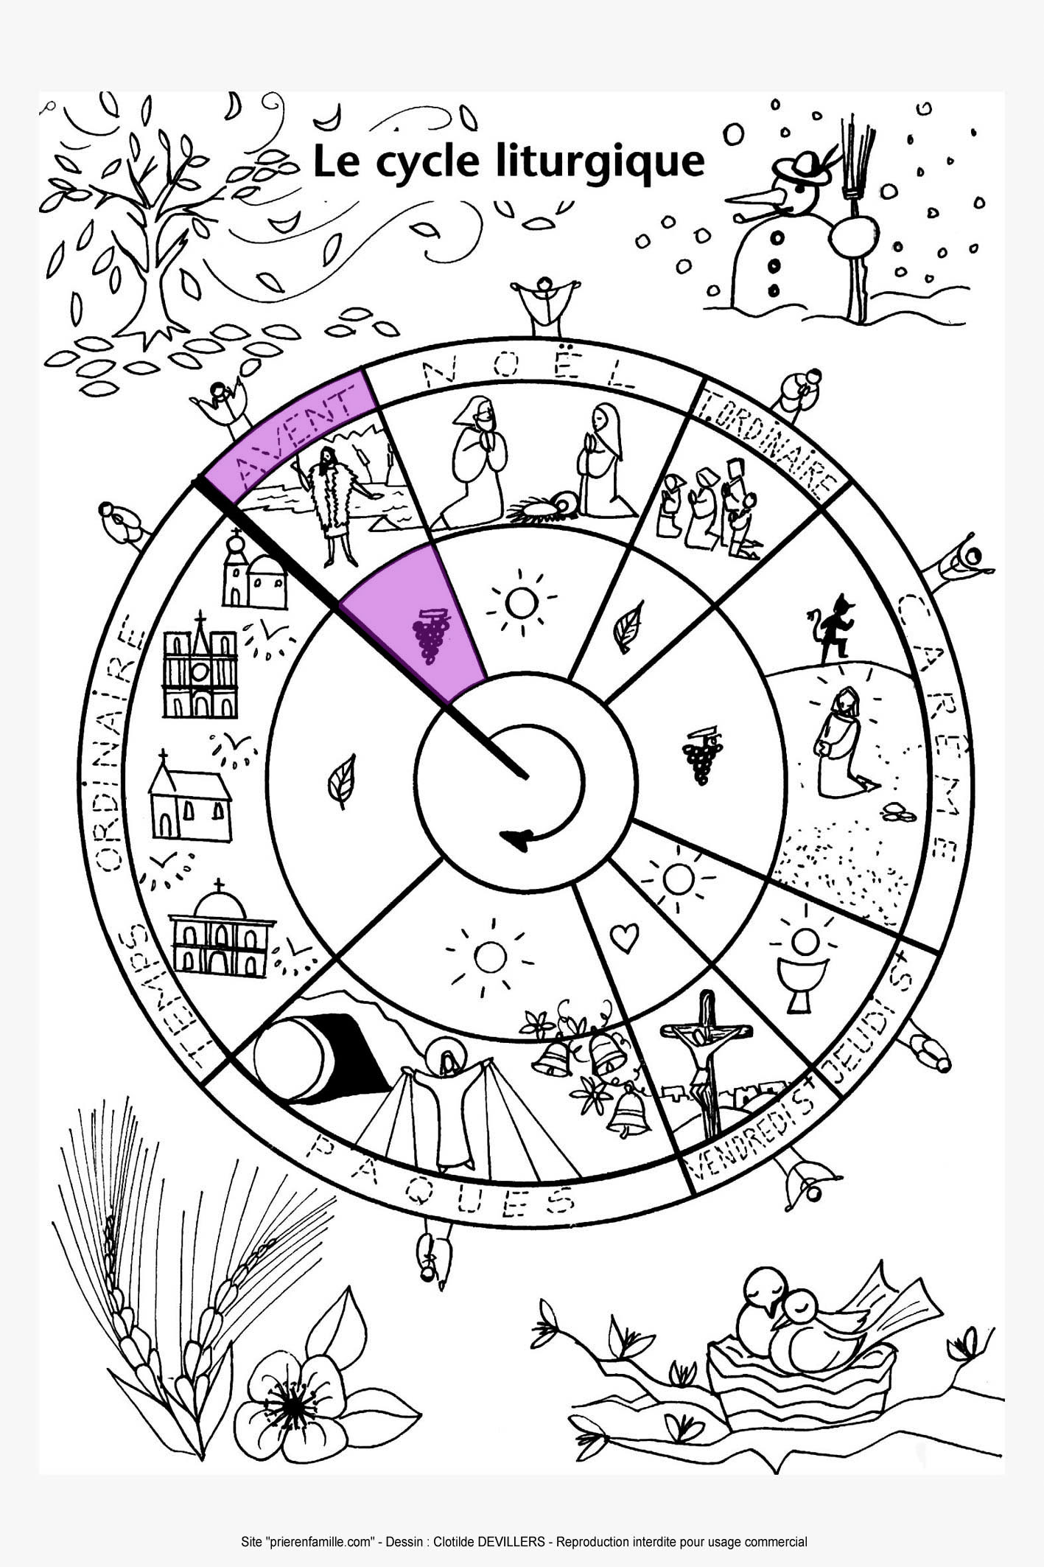
Le mois prochain,
un nouveau cycle liturgique
commencera
avec le temps de l’Avent,
qui nous préparera à la
venue de Jésus-Sauveur,
à Noël.
Apprenez-nous à prier - Le Christ, Roi de l’univers

Slide 29
Quelques liens pour compléter
Vivre la fête du Christ-Roi avec les enfants
Élever nos enfants pour le Ciel – Les fins dernières
Prières pour la fête du Christ-Roi
Tous les diaporamas
Page d’accueil du site
Apprenez-nous à prier - Le Christ, Roi de l’univers

Slide 30
DOCUMENTATION
Parents et éducateurs
Vivre l’année liturgique avec les enfants
Pour que s’épanouisse la foi du tout-petit
Éduquer pour le bonheur
Autres écrits
Apprenez-nous à prier - Le Christ, Roi de l’univers

Slide 31
Image du début ?
Portail royal
Cathédrale de Chartres

